Slide 1
Информация по перебоям АРВ-препаратов в 2019 году
Заседание СКК, 31 января 2020 г., г. Нур-Султан

Slide 2
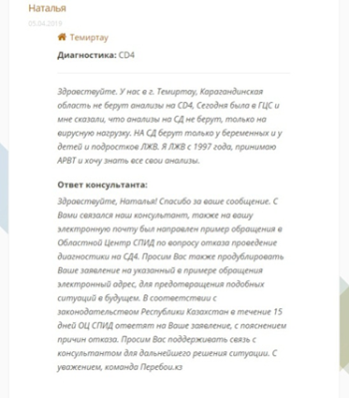
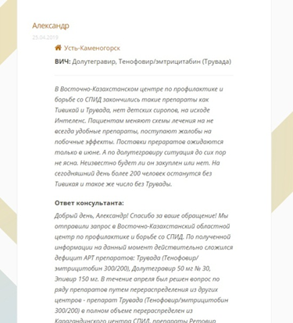
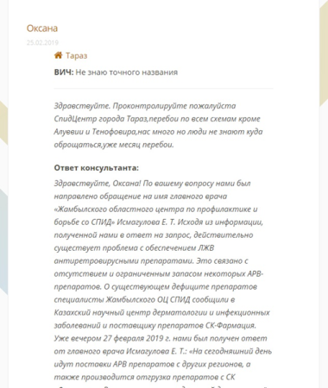
На сайт https://pereboi.kz/ в 2019 году пришло 111 сообщений об отсутствии у пациентов АРВ-препаратов.
Для сравнения в 2018 году за это же время поступило только 7 сообщений.

Slide 3
Информация с сайта Pereboi.kz

Slide 4
Notes:
Долутегравир
74
Абакавир/ламивудин (Кивекса)
5
Зидовудин/ламивудин/абакавир (Тризивир)
1
Тенофовир/эмтрицитабин (Трувада)
21
Тенофовир (Виреад)
1
Ламивудин/зидовудин (Комбивир)
1
Тенофовир/эмтрицитабин/эфавиренз (Эфавиренз, эмтрицитабин и тенофовира дизопроксила фумарат)
5
Этравирин (Интеленс)
1
Эфавиренз (Эфкур)
2

Slide 5
Причина перебоев:
позднее заключение договоров с ЮНИСЕФ (декабрь 2018 г.) - 16 наименований препаратов.
позднее заключение договоров по препаратам, не имеющим аналогов по МНН (Долутегравир)

Slide 6
Ситуация с доступом к АРВ-препаратам на 2020 год
Для своевременного заключения договоров, согласно Постановления Правительства РК 1729 список ЕД должен быть утвержден не позднее июня текущего финансового года.
В 2019 году «Список лекарственных средств, медицинских изделий в рамках ГОБМП и в ОСМС на амбулаторном и стационарном уровнях, подлежащих закупу у ЕД» был заключен 29 августа 2019 года.

Slide 7
Ситуация с доступом к АРВ-препаратам на 2020 год
Для своевременной поставки полного перечня препаратов посредством международных организаций требуется от 2 до 6 месяцев.
Для поставки препаратов по прямым договорам поставки также необходимо время на производство препаратов.
Информация о заключении договоров СК-Фармации с международными закупочными агентствами отсутствует
Не заключены договора по препаратам не имеющим аналогов по МНН.
Есть серьезные опасения полагать, что в 2020 году 14 000 пациентов, живущих с ВИЧ, будут вынуждены сменить схему/прекратить лечение.

Slide 8
Notes:
Ответ был выпущен – 6 января 2020 г.

Slide 9
Сообщение от 27.01.2020

Slide 10
Вопросы:
На каком этапе находится заключение договоров по/с :
1) Долутегравиру, кивексе (ГСК)
2) «Резолсте» (дарунавир/кобицистат)
3) по всем препаратам, закупаемым посредством ЮНИСЕФ
Ориентировочные даты поставки указанных препаратов?
В новом протоколе лечения есть BIC (Биктегравир), означает ли это что на 2020 год, также будет закупаться BIC?
Рассмотрен ли иск по принудительной лицензии на долутегравир?

